Slide 1
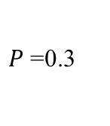



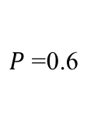
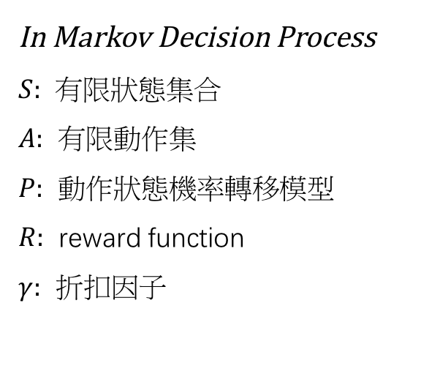
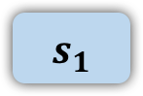
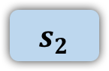
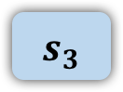
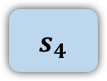
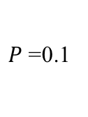
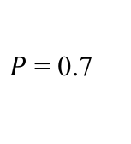
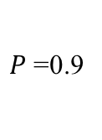
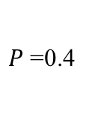
1. Markov Decision Process
$$s_{4}$$
$P$=0.3
$P$=0.6
R = 2
In Markov Decision Process
$S:$ 有限狀態集合
$A:$ 有限動作集
$P:$ 動作狀態機率轉移模型
$R:$ reward function
$γ:$ 折扣因子
R = 5
R = 2
$P$=0.1
$P$=0.9
R = -1
$$s_{1}$$
$P$=0.4
$$s_{3}$$
$$s_{2}$$
R = 2
$P$= 0.7
R = -1
在狀態 $s$，執行動作 $a$ ，轉移到 $s′$ 的機率
在狀態 $s$，執行動作 $a$ ：由策略$π\left(a | s\right) 決定$
轉移到 $s′$ ：由$P$決定

Slide 2
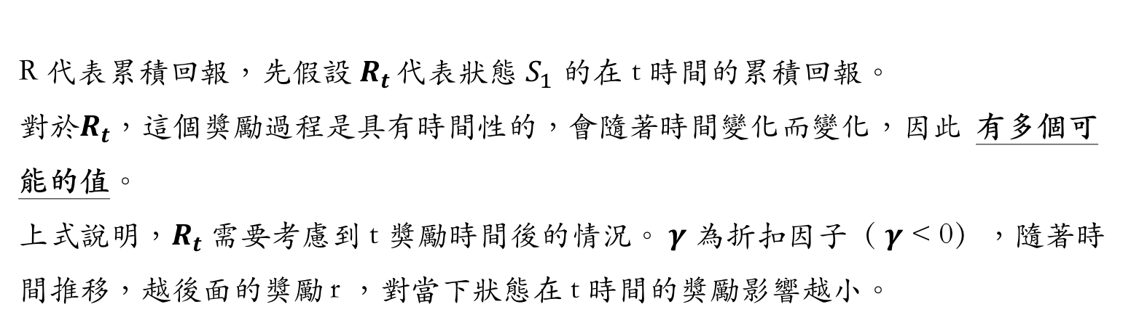
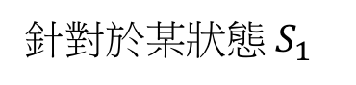
How Markov Decision Process works
針對於某狀態 $S_{1}$
$$R_{t}=r_{t+1}+ γr_{t+2}+ γ^{2}r_{t+2}+γ^{3}r_{t+3}+…= \sum_{k=0}^{∞}{γ^{k}r_{t+k+1}}$$
▶ 式 1.1
R 代表累積回報，先假設$R_{t}$ 代表狀態 $S_{1}$ 的在 t 時間的累積回報。
對於$R_{t}$，這個獎勵過程是具有時間性的，會隨著時間變化而變化，因此 有多個可能的值。
上式說明，$R_{t}$ 需要考慮到 t 獎勵時間後的情況。 $γ$ 為折扣因子（ $γ$ < 0），隨著時間推移，越後面的獎勵 r ，對當下狀態在 t 時間的獎勵影響越小。

Slide 3

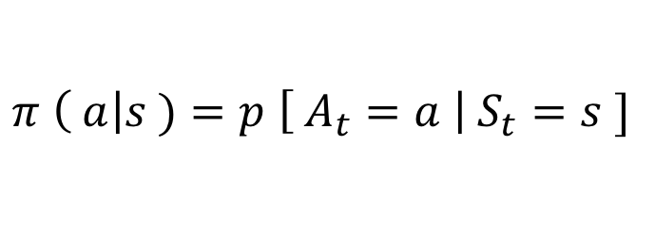
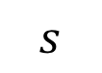

What is $π$
$$π \left( a\right|s )=p \left[ A_{t}=a \right| S_{t}=s ]$$
▶ 式 1.2
$π$ 是一個機率分佈，表示在狀態 $S$ 選擇動作 $a$ 的機率
$$s$$
0.4
0.4
0.2

Slide 4
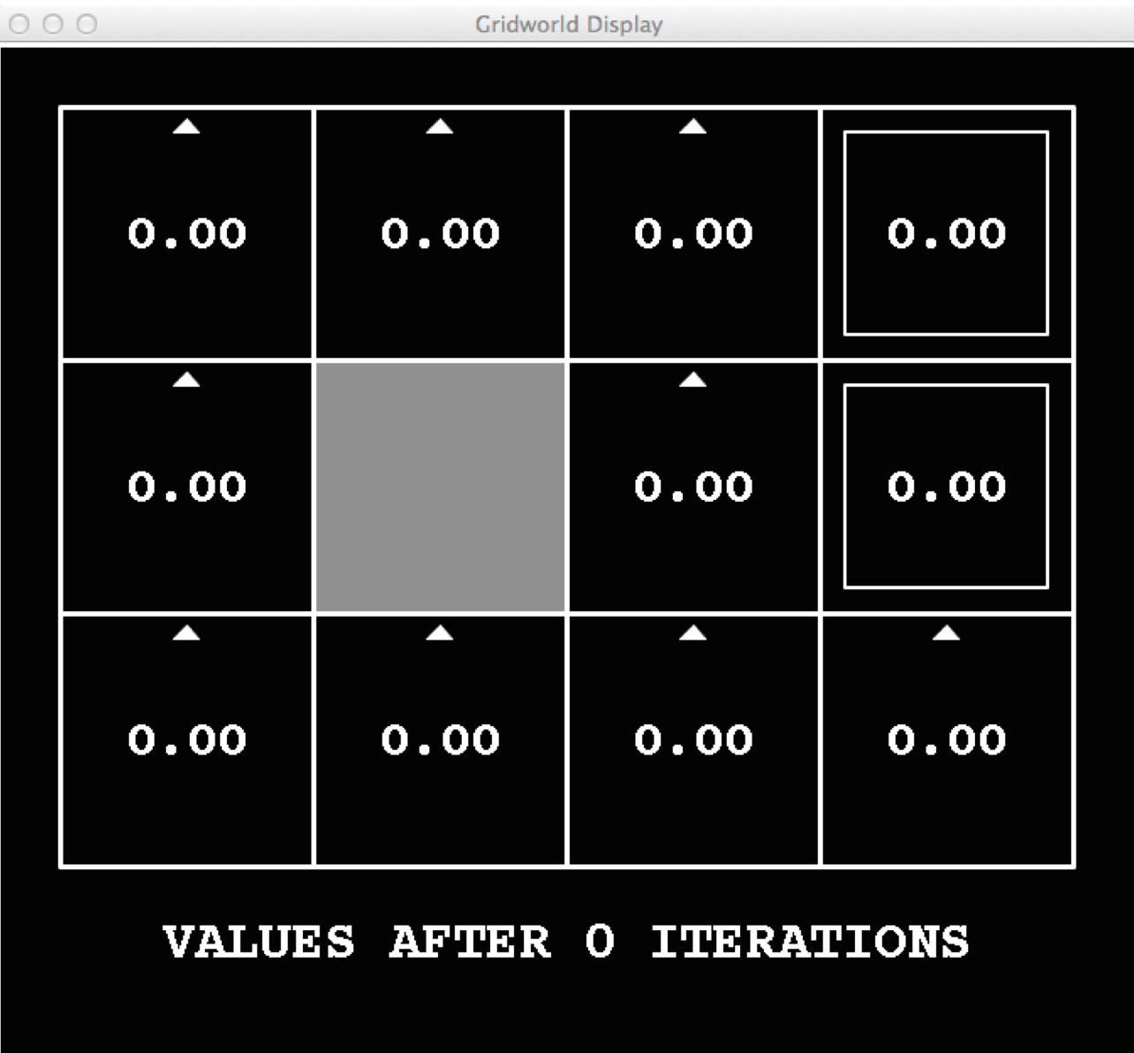
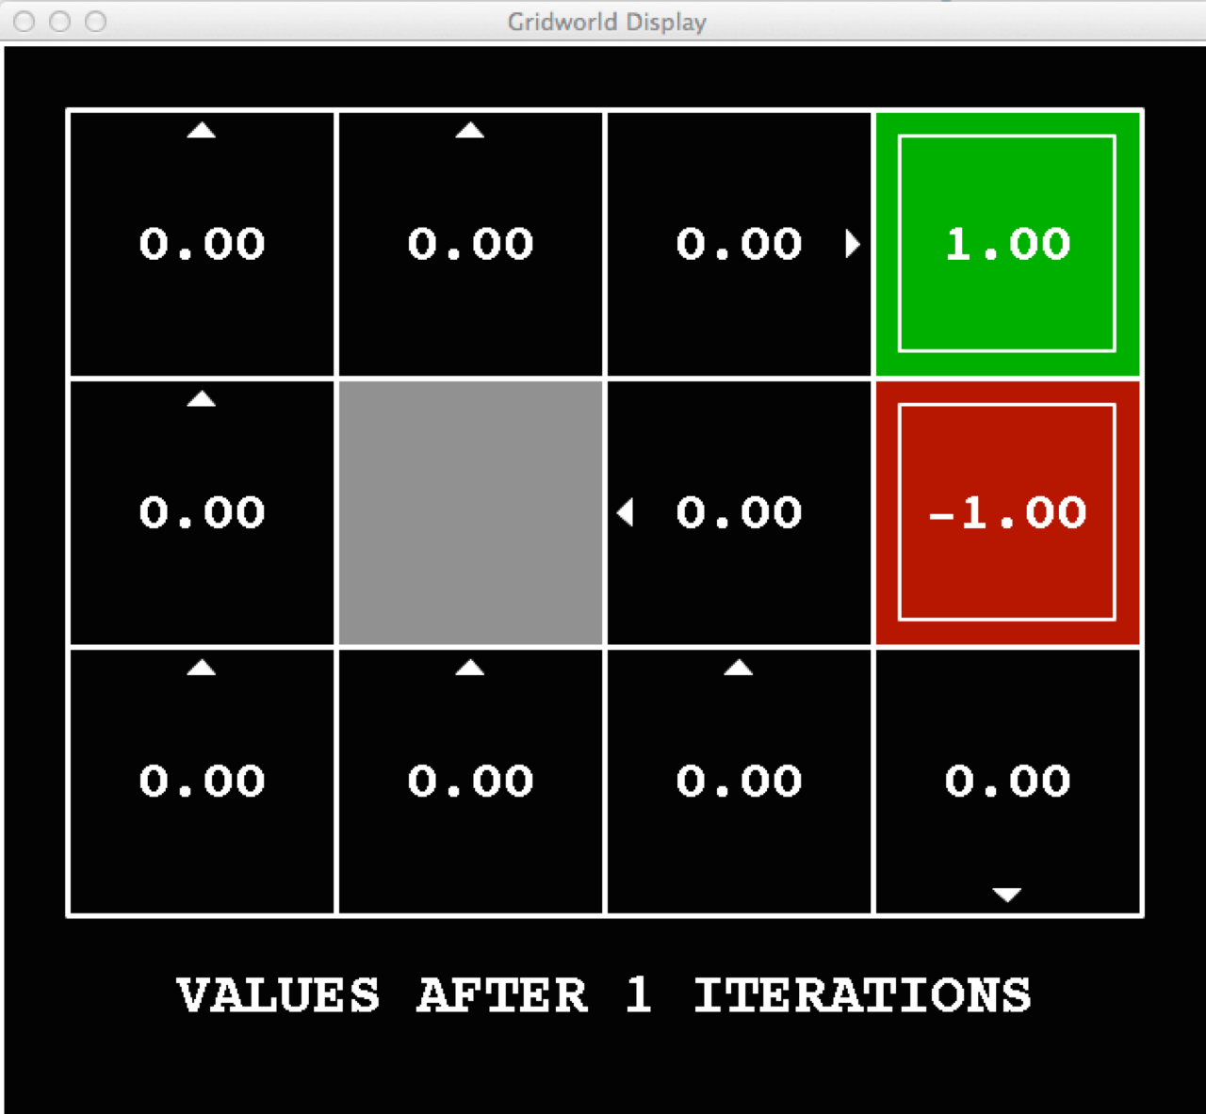
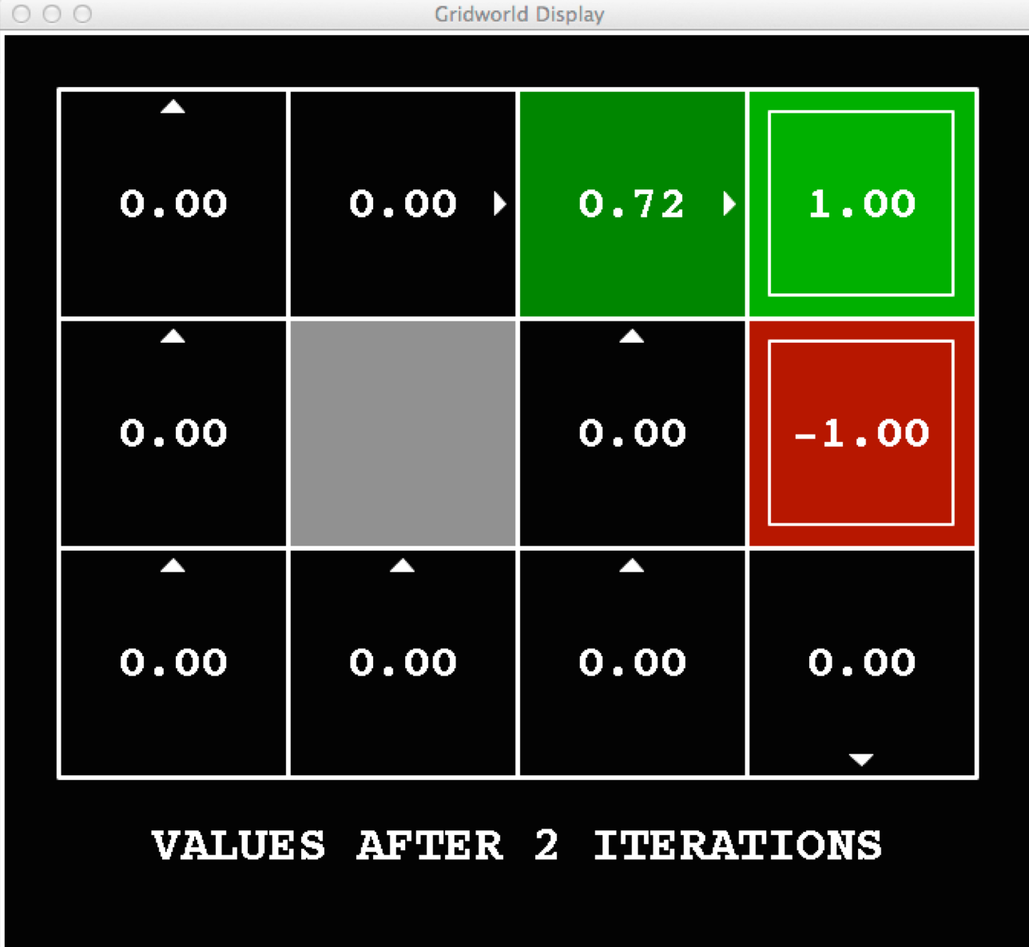
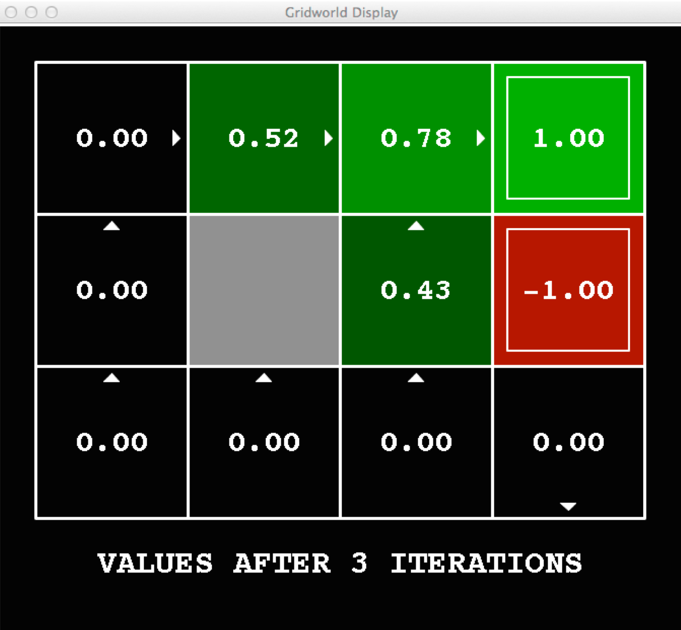
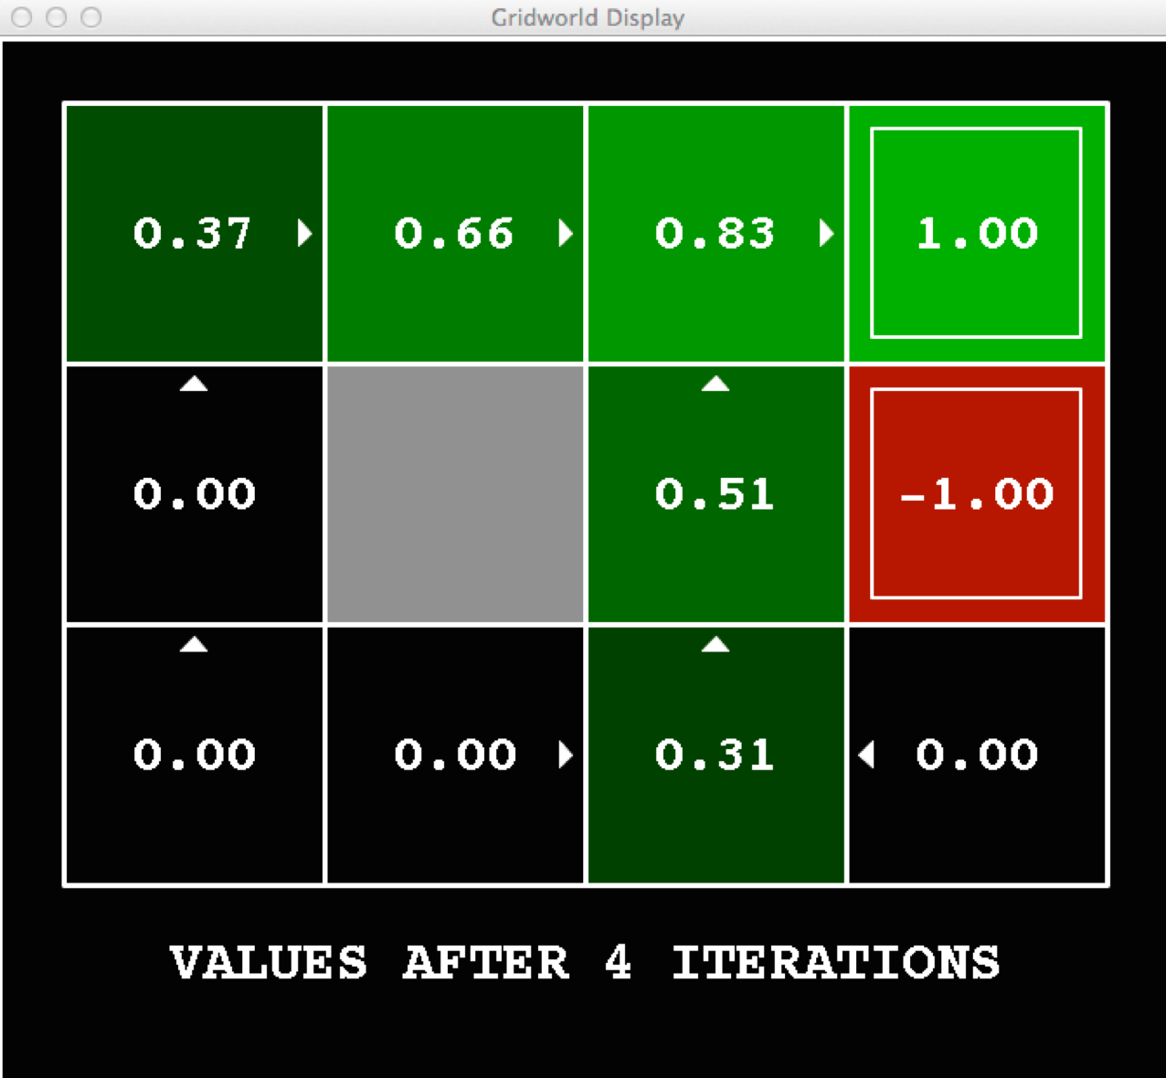

Slide 5
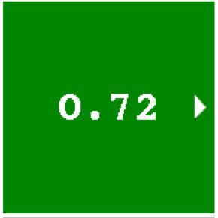
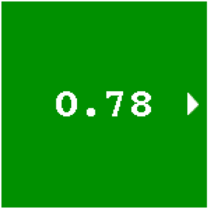
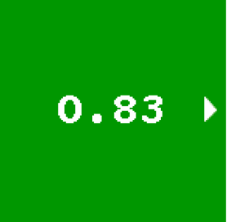
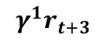
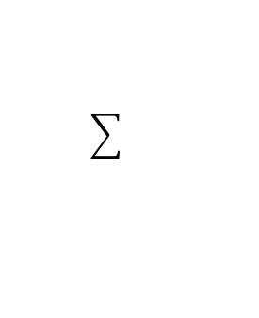
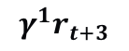
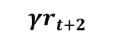
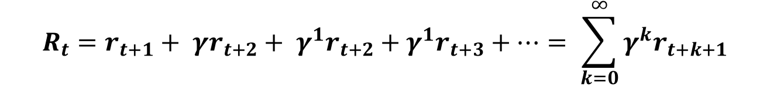
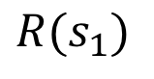
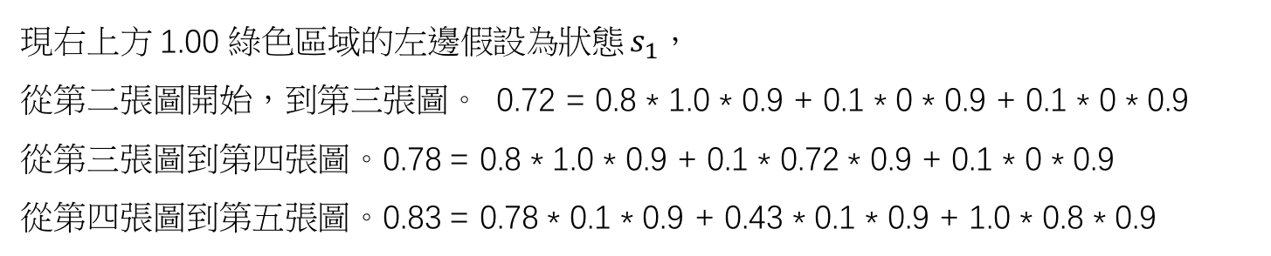
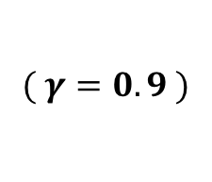
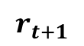

$$R_{t}=r_{t+1}+ γr_{t+2}+ γ^{1}r_{t+2}+γ^{1}r_{t+3}+…= \sum_{k=0}^{∞}{γ^{k}r_{t+k+1}}$$
$$( γ=0.9 )$$
綠色 1.00 與 紅色 1.00，是隨機生成的區域，不屬於狀態。（獎勵 / 懲罰）
灰色區域獎勵為 0 ，且不屬於任意狀態。
其餘黑色方塊表示不同的狀態，
針對所有狀態，白色箭頭表示有 0.8 的機率轉移到
箭頭所指的狀態（向前），有 0.1 的機率向左，
有 0.1 的機率向右，不可向後，且碰到牆壁回到原位。
$$R(s_{1})$$
$$r_{t+1}$$
$$γr_{t+2}$$
$$γ^{1}r_{t+3}$$
現右上方 1.00 綠色區域的左邊假設為狀態 $s_{1}$，
從第二張圖開始，到第三張圖。 0.72 = 0.8 * 1.0 * 0.9 + 0.1 * 0 * 0.9 + 0.1 * 0 * 0.9
從第三張圖到第四張圖。0.78 = 0.8 * 1.0 * 0.9 + 0.1 * 0.72 * 0.9 + 0.1 * 0 * 0.9
從第四張圖到第五張圖。0.83 = 0.78 * 0.1 * 0.9 + 0.43 * 0.1 * 0.9 + 1.0 * 0.8 * 0.9
$$r_{t+1}$$
$$γr_{t+2}$$
$$γ^{1}r_{t+3}$$

Slide 6
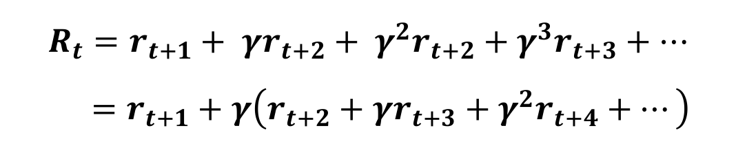
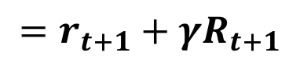
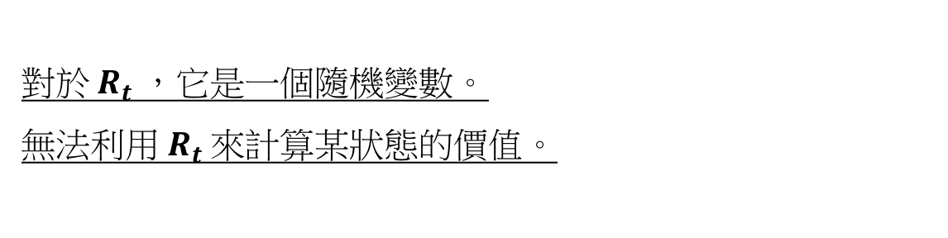
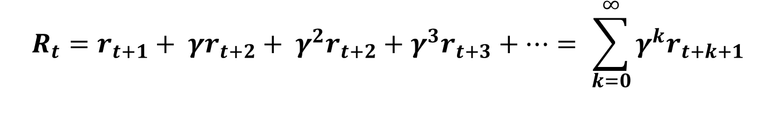
$$R_{t}=r_{t+1}+ γr_{t+2}+ γ^{2}r_{t+2}+γ^{3}r_{t+3}+…= \sum_{k=0}^{∞}{γ^{k}r_{t+k+1}}$$
▶ 式 1.3
$$R_{t}=r_{t+1}+ γr_{t+2}+ γ^{2}r_{t+2}+γ^{3}r_{t+3}+…$$
$$=r_{t+1}+γ\left(r_{t+2}+γr_{t+3}+γ^{2}r_{t+4}+…\right)$$
$$=r_{t+1}+{γR}_{t+1}$$
▶ 式 1.4
對於 $R_{t}$，它是一個隨機變數。
無法利用${ R}_{t}$ 來計算某狀態的價值。

Slide 7
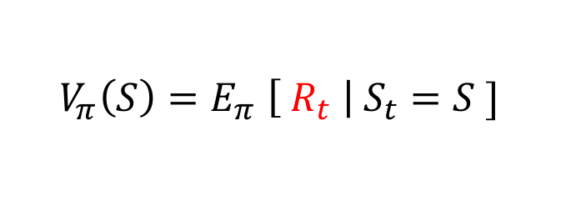
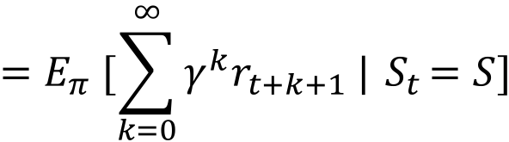
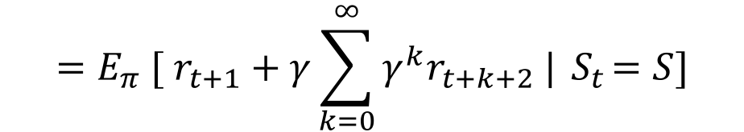
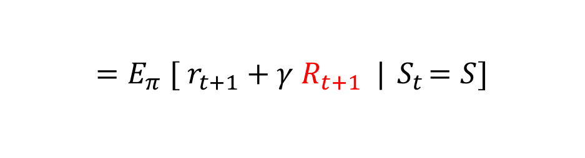
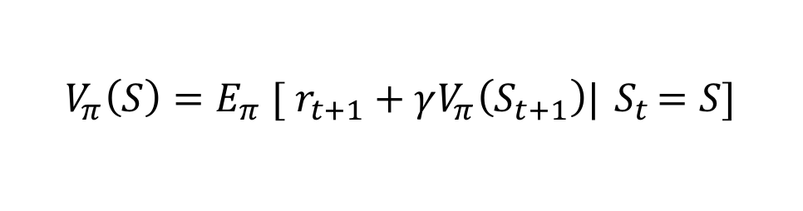
Bellman Equation for Markov Decision Process
定義 V: 基於 t 時刻，狀態 S 能獲得的未來的回報的期望
Random variable
$$V_{π}\left(S\right)=E_{π} \left[{ R}_{t} \right| S_{t}=S ]$$
▶ 式 1.5
$$=E_{π} [\sum_{k=0}^{∞}{γ^{k}r_{t+k+1} |{ S}_{t}=S}]$$
▶ 式 1.6
by 式 1.1
$$=E_{π} [ r_{t+1}+γ\sum_{k=0}^{∞}{γ^{k}r_{t+k+2} |{ S}_{t}=S}]$$
▶ 式 1.7
$$=E_{π} [ r_{t+1}+γ{ R}_{t+1} |{ S}_{t}=S]$$
▶ 式 1.8
$$V_{π}\left(S\right)=E_{π} [ r_{t+1}+γV_{π}\left(S_{t+1}\right)|{ S}_{t}=S]$$
▶ 式 1.9
by 式 1.5

Slide 8
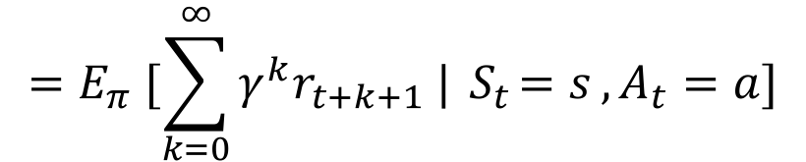
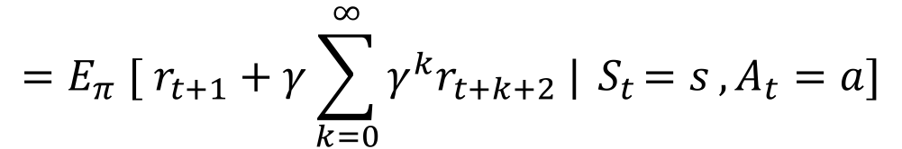
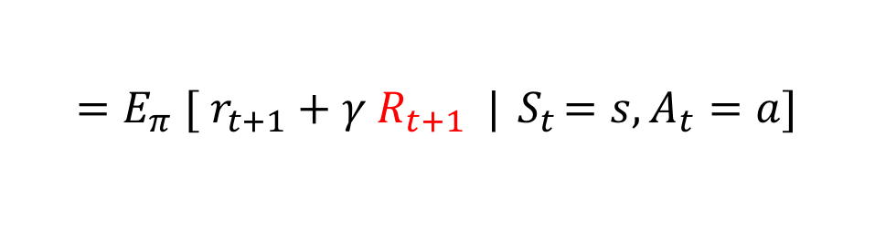
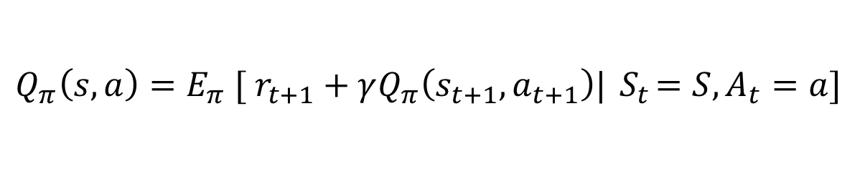
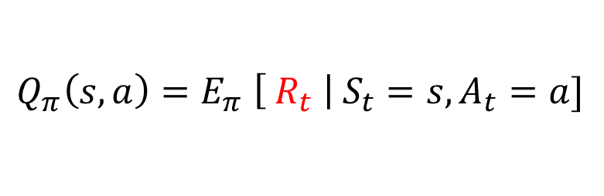
定義 Q: 基於 t 時刻，處於狀態 S ，執行一個 action 能獲得的未來的回報的期望
$$Q_{π}\left(s,a\right)=E_{π} \left[{ R}_{t} \right| S_{t}=s, A_{t}=a]$$
▶ 式 1.10
$$=E_{π} [\sum_{k=0}^{∞}{γ^{k}r_{t+k+1} |{ S}_{t}=s},A_{t}=a]$$
▶ 式 1.11
$$=E_{π} [ r_{t+1}+γ\sum_{k=0}^{∞}{γ^{k}r_{t+k+2} |{ S}_{t}=s},A_{t}=a]$$
▶ 式 1.12
▶ 式 1.13
$$=E_{π} [ r_{t+1}+γ{ R}_{t+1} |{ S}_{t}=s,A_{t}=a]$$
$$Q_{π}\left(s,a\right)=E_{π} [ r_{t+1}+γQ_{π}\left(s_{t+1},a_{t+1}\right)|{ S}_{t}=S,A_{t}=a]$$
▶ 式 1.14

Slide 9
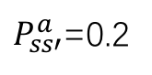
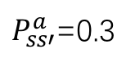
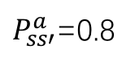
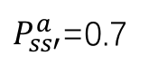










What is $P_{ss′}^{a}$
$$P_{ss′}^{a}=p \left[{ S}_{t+1}=s^{′}\right| S_{t}=s, A_{t}=a ]$$
▶ 式 1.15
$P_{ss′}^{a}$ 表示在 t 時刻，處於狀態 $s$ ，執行動作 $a$ ，獲得即時獎勵$r$ , 同時轉移到狀態${ s}^{′}$的機率
$$s$$
$π$ = 0.4
$π$ = 0.6
R=1 ，即時獎勵
$P_{ss′}^{a}$=0.2
$P_{ss′}^{a}$=0.8
$P_{ss′}^{a}$=0.7
$P_{ss′}^{a}$=0.3
$$s′$$
$$s′$$
$$s′$$
$$s′$$
$s′$表示任何可能到達的狀態

Slide 10

上圖說明了，動作（action）的來源是$π\left(a | s\right)$。表示從狀態 S處，根據策略 $π$執行一個動作 a。
站在狀態 S 的角度，只能夠根據策略$π$ 來選擇動作。
執行動作之後，會根據 $P_{ss′}^{a}$ 進入到下一個狀態。這裡的 $P_{ss′}^{a}$ 是可以人為設定的，視為是環境的一種屬性，且一旦設定，就無法改變。
因此，唯一能夠改變的是 $π\left(a | s\right)$，換句話說，只能通過改變$π\left(a | s\right)$來換取過程中最大的 Reward R。

Slide 11











$$s$$
$$π$$
$$R_{s}^{a}$$
▶ 式 1.5
$$P_{ss^{′}}^{a}$$
$$V_{π}\left(S\right)=E_{π} \left[{ R}_{t} \right| S_{t}=S ]$$
$$s′$$
$$s′$$
$$s′$$
$$s′$$
$$s′$$
$$s′$$
$$=E_{π} [r_{t+1}+{γV}_{π}\left({ S}_{t+1}\right)| S_{t}=S]$$
$$=\sum_{a}{π\left(a | s\right)}\left[R_{s}^{a}+\sum_{s′}{P_{ss^{′}}^{a} [{γE}_{π} \left[{ R}_{t+1} \right| S_{t+1}=s′ ]]}\right]$$
▶ by backup tree 把期望方程改寫
$$=\sum_{a}{π\left(a | s\right)\left[R_{s}^{a}+\sum_{s^{′}, r}{P_{ss^{′}}^{a}{ γV}_{π}\left(S′\right)}\right]}$$
▶ 式 1.16 by式 1.5
意義：當下狀態的價值依賴下一個狀態的價值
註： $R_{s}^{a}$ = $r_{t+1}$ 意義一樣

Slide 12




$$s$$
$$π$$
$$R_{s}^{a}$$
$$P_{ss^{′}}^{a}$$
$$s′$$
$$s′$$
$$s′$$
$$s′$$
$$s′$$
$$s′$$
通過 backup tree 的形式解釋期望方程的含義。根據價值函數的定義，狀態 S 的價值是它未來能獲得的回報的期望。
式 1.16 說明的是：當下狀態$s$ 的價值${ V}_{π}\left(S\right)$ 需要依賴經過$π$ 選擇的動作，並在下一時間點所到達的狀態$s′$ 的價值。
而且，式 1.16 含有動作帶來的影響。下面我們說明Q，動作價值函數。

Slide 13












$$s$$
分解 backup tree，說明動作價值函數 Q
$π$ = 0.4
$π$ = 0.6
$P_{ss^{′}}^{a}$=0.2
$P_{ss^{′}}^{a}$=0.8
$P_{ss^{′}}^{a}$=0.7
$P_{ss^{′}}^{a}$=0.3
$$s′$$
$$s′$$
$$s′$$
$$s′$$
$$V_{π}\left(S\right)$$
$$Q_{π}\left(s,a\right)$$
$R_{s}^{a}$ 即時獎勵
$$s$$
$$π$$
$$P_{ss^{′}}^{a}$$
$$s′$$
$$s′$$
$$V_{π}\left(S\right)=\sum_{a∈A}{π \left( a\right|s ) Q_{π}\left(s,a\right)}$$
$$Q_{π}\left(s,a\right)=R_{s}^{a}+\sum_{s^{′}}{P_{ss^{′}}^{a}{ γV}_{π}\left(S′\right)}$$
▶ 式 1.17
▶ 式 1.18

Slide 14








$$V_{π}\left(S\right)$$
$$s$$
現有 $V_{π}\left(S\right)$，$Q_{π}\left(s,a\right)$，分別代表狀態的價值和在此狀態下執行動作a，動作 a 本身的價值。兩者均是期望值。
$V_{π}\left(S\right)$ 的價值由${ Q}_{π}\left(s,a\right)$ 決定，
${ Q}_{π}\left(s,a\right)$ 的價值由${ V}_{π}\left(S′\right)$ 決定。
本質上依然是定義在“當下狀態的價值依賴下一狀態的價值”
$$π$$
$$V_{π}\left(S\right)=\sum_{a∈A}{π \left( a\right|s ) Q_{π}\left(s,a\right)}$$
▶ 式 1.17
$$Q_{π}\left(s,a\right)$$
$R_{s}^{a}$ 即時獎勵
$$P_{ss^{′}}^{a}$$
$$s′$$
$$s′$$
$$Q_{π}\left(s,a\right)=R_{s}^{a}+\sum_{s^{′}}{P_{ss^{′}}^{a}{ γV}_{π}\left(S′\right)}$$
▶ 式 1.18

Slide 15



$$V_{π}\left(S\right)=\sum_{a∈A}{π \left( a\right|s ) Q_{π}\left(s,a\right)}$$
▶式 1.17
$$Q_{π}\left(s,a\right)=R_{s}^{a}+\sum_{s^{′}}{P_{ss^{′}}^{a}{ γV}_{π}\left(S′\right)}$$
▶ 式 1.18
式 1,18 代入式 1.17 得到：
$$V_{π}\left(S\right)=\sum_{a}{π\left(a | s\right)\left[R_{s}^{a}+\sum_{s^{′}, r}{P_{ss^{′}}^{a}{ γV}_{π}\left(S′\right)}\right]}$$
▶ 式 1.16

Slide 16




$$V_{π}\left(S\right)=\sum_{a∈A}{π \left( a\right|s ) Q_{π}\left(s,a\right)}$$
$$V_{π}\left(S′\right)=\sum_{a′∈A}{π \left( a′\right|s′ ) Q_{π}\left(s′,a′\right)}$$
▶ 式 1,17(a)
▶ 式 1.17
$$Q_{π}\left(s,a\right)=R_{s}^{a}+\sum_{s^{′}}{P_{ss^{′}}^{a}{ γV}_{π}\left(S′\right)}$$
▶ 式 1.18
式 1.17(a) 代入式 1.18得到：
$$Q_{π}\left(s,a\right)=R_{s}^{a}+γ\sum_{s^{′}}{P_{ss^{′}}^{a}{\sum_{a′∈A}{π \left( a′\right|s′ ) }Q}_{π}\left(s′,a′\right)}$$
▶ 式 1.19

Slide 17



Conclude
$$V_{π}\left(S\right)=\sum_{a}{π\left(a | s\right)\left[R_{s}^{a}+\sum_{s^{′}, r}{P_{ss^{′}}^{a}{ γV}_{π}\left(S′\right)}\right]}$$
▶ 式 1.16
$$Q_{π}\left(s,a\right)=R_{s}^{a}+γ\sum_{s^{′}}{P_{ss^{′}}^{a}{\sum_{a′∈A}{π \left( a′\right|s′ ) }Q}_{π}\left(s′,a′\right)}$$
▶ 式 1.19
We get two Bellman Equations
如式 7 的未知數只有 $V_{π}(s′)$，如何拿未知的 $V_{π}(s′)$ 計算當下 $V_{π}\left(s\right)$
在 MDP 的問題中，這本質上是在解線性方程組。
其算法利用迭代，這稱為Bootstrapping算法。

Slide 18



Using backup tree to show how to get $V_{π}\left(S\right)$ and ${ Q}_{π}\left(s,a\right)$

Slide 19



Slide 20





Example
Base on
$$V_{π}\left(S\right)=\sum_{a}{π\left(a | s\right)\left[R_{s}^{a}+\sum_{s^{′}}{P_{ss^{′}}^{a}{ γV}_{π}\left(S′\right)}\right]}$$
▶ 式 1.16
此公式隱含action帶來的價值，見推導過程
現在需解決一個MDP的問題，如圖，四個圓圈代表四個不同的狀態，正方形是終止區域，價值為0。現規定$π\left(a | s\right)$=0.5 （例如s1有 0.5 的機率到達s2，同時有 0.5 的機率會到s1），$γ$ = 1。雖紅色字體也代表動作。
下方黑點表示某動作。
S1
0
S2
S3
S4
$$Q_{π}\left(s,a\right)=R_{s}^{a}+\sum_{s^{′}}{P_{ss^{′}}^{a}{ γV}_{π}\left(S′\right)}$$
區別在於執行紅色的動作後，如圖所示$P_{ss^{′}}^{a}$=1，如在S1有0.5的機率做Facebook這個動作，但轉移到哪一個狀態是確定的。（題目定義的）

Slide 21







現用方程組求得狀態價值函數的解
$$V_{1}=0.5\left(−1+1∗V_{1}\right)+0.5(0+1∗V_{2})$$
$$V_{2}=0.5\left(−1+1∗V_{1}\right)+0.5(−2+1∗V_{3})$$
$$V_{3}=0.5\left(0+1∗ 0\right)+0.5(−2+1∗V_{4})$$
$$V_{4}=0.5\left(10+1∗ 0\right)+0.5 (1+0.2∗V_{2}+0.4∗V_{3}+0.4∗V_{4})$$
$$V_{1}=−2.3$$
$$V_{2}=−1.3$$
$$V_{3}=2.7$$
$$V_{4}=7.4$$

Slide 22

對於左圖，目前是在 $π\left(a | s\right)$=0.5 ，$γ$ =1 的情況下得到的解。當 $γ≠$ 1時，各狀態的價值的值是不同的。但 $γ$ 這個因子在實際解決問題的時候不會去動態改變它。
另一影響狀態價值的因素就是 $π\left(a | s\right)$，而我們想要找到一個最好的 $π\left(a | s\right)$，使得各個狀態的價值最大，這意味著 Total Reward 會是最大。
到此，我們已把 Max Total Reward 的問題轉換為
Optimal Value Function
Markov Decision Process End

Slide 23


如何理解${ Q}_{π}\left(s,a\right)$ 的意義：
-3
-2
-1
goal
S1
S2
S3
S4
現規定在某狀態裡面只能執行向左或向右的動作，各 0.5 的機率。
規定狀態的價值依照離終點的遠近來定義。如S1離終點 3 步，即狀態價值為-3，以此類推。
不存在即時獎勵。
現某人處於S2的狀態，執行向左的動作（1.0 到達S1），因此${ Q}_{π}\left(s,左\right)$ 的動作價值為 -3
現某人處於S2的狀態，執行向右的動作（1.0 到達S3），因此${ Q}_{π}\left(s,右\right)$ 的動作價值為 -1
此例說明不同動作的價值是有差異的，而且依賴所到達的狀態的價值。

Slide 24

1.2 節涉及通過動作價值函數${ Q}_{π}\left(s,a\right)$，找到好的策略 $π$。此部分先跳過，完成第 4 節再回看 1.2 節的部分。

Slide 25



1.2 Define Optimal Value Function
最優狀態價值函數$v_{∗}\left(s\right)表示$在從所有策略 $π$ 產生的狀態價值函數中，使得狀態 s 價值最大的函數。
Maximum Total Reward → Optimal Value Function
最優動作價值函數$q_{∗}\left(s,a\right)表示$在從所有策略 $π$ 產生的動作價值函數中，使得動作價值 q 最大的函數。
▶ 式 1.2.1
若能找到最優的價值函數，意味著找到了每個狀態最優的價值，MDP問題得以解決。
▶ 式 1.2.2

Slide 26





Using backup tree to show how to get $v_{∗}\left(s\right)$ and ${ q}_{∗}\left(s,a\right)$
Bellman Optimal Value for V
Bellman Optimal Value for Q
這並不是推導出來的，是必然的結果
$$v_{∗}(s)=\max_{a}{q_{∗}(s,a)}$$
▶ 式 1.2.3
$$q_{∗}\left(s,a\right)=R_{s}^{a}+γ\sum_{s^{′}}{P_{ss^{′}}^{a}{ v}_{∗}\left(s′\right)}$$
▶ 式 1.2.4

Slide 27




▶ 式 1.2.4 代入 式 1.2.3
▶ 式 1.2.3 代入 式 1.2.4
$$v_{∗}(s)=\max_{a}{R_{s}^{a}+}γ\sum_{s^{′}}{P_{ss^{′}}^{a}{ v}_{∗}\left(s′\right)}$$
式 1.2.5
$$q_{∗}\left(s,a\right)=R_{s}^{a}+γ\sum_{s^{′}}{P_{ss^{′}}^{a}\max_{a}{q_{∗}(s′,a′)}}$$
式 1.2.6

Slide 28










$$v_{∗}(s)=\max_{a∈A(s)}{q_{π∗}(s,a)}$$
$$=\max_{a}{E \left[r_{t+1}+γv_{∗}\left(s_{t+1}\right) \right|{ S}_{t}=S,A_{t}=a]}$$
$$=\max_{a∈A(s)}{R_{s}^{a}+\sum_{s^{′}}{P_{ss^{′}}^{a}{ γv}_{π∗}\left(s′\right)}}$$
$$v_{∗}(s)=\max_{a∈A(s)}{q_{π∗}(s,a)}$$
$$v_{∗}(s)=\max_{a∈A(s)}{q_{π∗}(s,a)}$$
$$=\max_{a}{Ε_{π∗}\left[R_{t} \right| S_{t}=s,A_{t}=a]}$$
定義
說明要訪問過所有的動作
$$=\max_{a}{E_{π∗} [\sum_{k=0}^{∞}{γ^{k}r_{t+k+1} |{ S}_{t}=S},A_{t}=a]}$$
$$=\max_{a}{E_{π∗} [r_{t+1}+\sum_{k=0}^{∞}{γ^{k}r_{t+k+2} |{ S}_{t}=S},A_{t}=a]}$$
$$=\max_{a}{E_{π∗} [r_{t+1}+R_{t+1}{ | S}_{t}=S,A_{t}=a]}$$

Slide 29






$$v_{∗}(s)=\max_{a∈A(s)}{q_{π∗}(s,a)}$$
$$=\max_{a}{E \left[r_{t+1}+γv_{∗}\left(s_{t+1}\right) \right|{ S}_{t}=S,A_{t}=a]}$$
$$=\max_{a∈A(s)}{R_{s}^{a}+\sum_{s^{′}}{P_{ss^{′}}^{a}{ γv}_{π∗}\left(s_{t+1}\right)}}$$
$q_{∗}\left(s,a\right)=$ $E [ r_{t+1}+ γ{ v}_{∗}\left(s_{t+1}\right)|{ S}_{t}=S,A_{t}=a]$
$$=E[{ r}_{t+1}+γ\max_{a^{′}}q_{∗}\left(s_{t+1},a^{′}\right) |{ S}_{t}=S,A_{t}=a]$$
$$=R_{s}^{a}+{\sum_{s^{′}}{P_{ss^{′}}^{a} γ\max_{a∈A(s)}{q_{π∗}(s_{t+1},a′)}}}$$

Slide 30

Example
如左圖，
假設已給定所有狀態的最優價值
解釋各狀態價值如何求得
解釋各動作價值如何求得

Slide 31


















$$base on q_{∗}\left(s,a\right)=R_{s}^{a}+γ\sum_{s^{′}}{P_{ss^{′}}^{a}{ v}_{∗}\left(s′\right)}$$
▶ 式 1.2.4
$$P_{ss^{′}}^{a}=1$$
$$q1=5$$
$$q1=−1+1∗6=5$$
$$q2=0+1∗6=6$$
$$q3=−1+1∗6=5$$
$$q2=6$$
$$q3=5$$
$$q5=0$$
$$q4=−2+1∗8=6$$
$$q8=10$$
$$q5=0+1∗0=0$$
$$q4=6$$
$$q6=8$$
$$q6=−2+1∗10=8$$
$$q7=8.4$$
$$q7=−1+0.2∗6+0.4∗8+0.4∗10=8.4$$
$$q8=10+1∗0=10$$
q的值不受策略$π\left(a | s\right)$的影響，本質是由下一個狀態的價值決定的。

Slide 32





$$q1=5$$
此例子假設狀態價值已經達到最優，意味著已經假設知道了$v∗$。
由此可以得到$max$ $q$，即 $q∗$
並可以規劃一條最佳的路線。
$$q∗=6$$
$$q3=5$$
$$q5=0$$
$$q∗=10$$
$$q∗=6$$
$$q∗=8$$
$$q7=8.4$$

Slide 33







$$v_{∗}(s)=\max_{a∈A(s)}{q_{π∗}(s,a)}$$
$$=\max_{a}{E \left[r_{t+1}+γv_{∗}\left(s_{t+1}\right) \right|{ S}_{t}=S,A_{t}=a]}$$
$$=\max_{a∈A(s)}{R_{s}^{a}+\sum_{s^{′}}{P_{ss^{′}}^{a}{ γv}_{π∗}\left(s_{t+1}\right)}}$$
Base on
$$6=max\left\{ −2+1∗8, −1+1∗6 \right\}$$
$$8=max\left\{ −2+1∗10, 0+1∗0 \right\}$$
$$10=max\left\{ 10+1∗0 , 1+0.2∗6 , 1+0.4∗8, 1+0.4∗10\right\}$$

